Slide 1
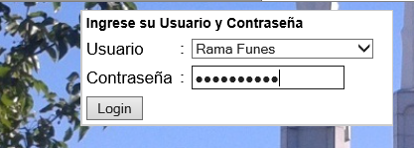
Ingreso
Seleccionar Usuario e Ingresar Contraseña

Slide 2
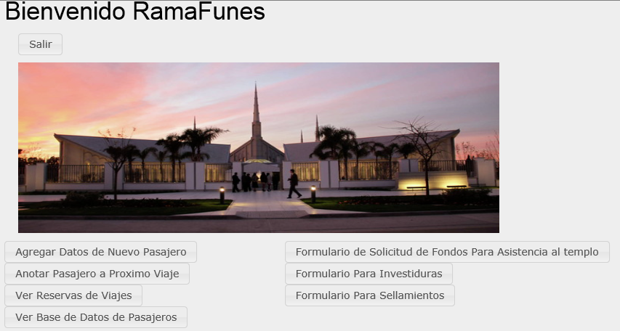
Menu Principal
Depende del perfil del usuario, hay varias opciones:

Slide 3
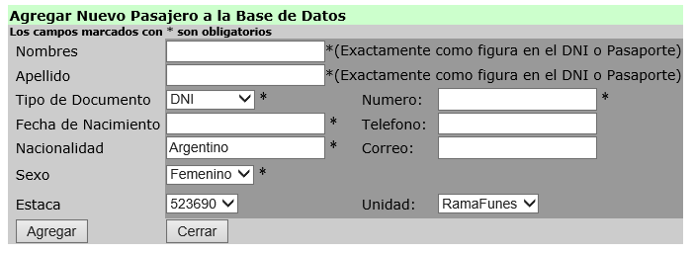
Agregar Datos de Nuevos Pasajeros
Se agregan los datos personales de cada pasajero POR UNICA VEZ, luego quedan los datos en el sistema y el próximo viaje no hay que ingresarlos nuevamente

Slide 4
Menu Principal
Depende del perfil del usuario, hay varias opciones:

Slide 5
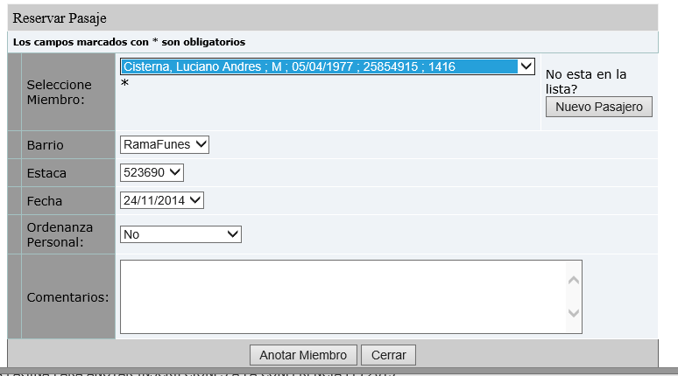
Anotar Pasajeros en Fechas Especificas
Se selecciona de la lista el pasajero, se selecciona Fecha, Ordenanza y se agregan comentarios:

Slide 6
Menu Principal
Depende del perfil del usuario, hay varias opciones:

Slide 7
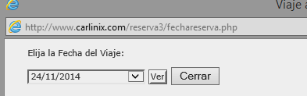
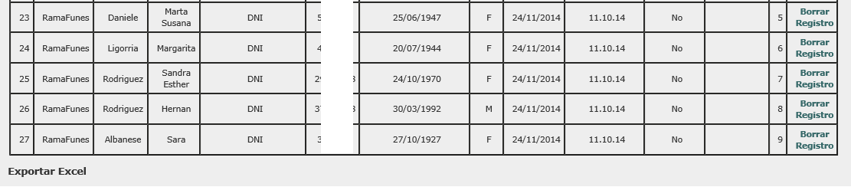
Ver Anotados en Fechas Especificas
Se selecciona la Fecha y se podrá ver aquellos anotados, también permite bajar pasajeros y exportar la lista a Excel.

Slide 8
Menu Principal
Depende del perfil del usuario, hay varias opciones:

Slide 9
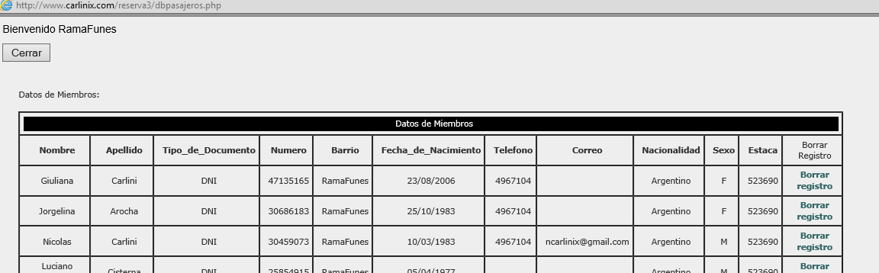
Ver Base de datos de Pasajeros
Se puede ver los datos de los pasajeros, modificarlos o eliminarlos

Slide 10
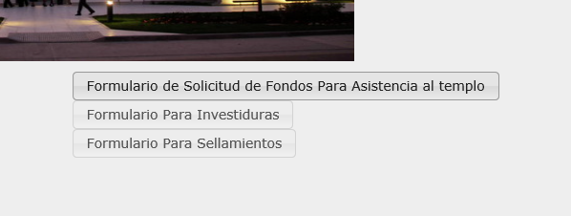
Formularios Útiles
Formularios a utilizar para el área y el templo

